Slide 1
ОГАПОУ «Дмитриревский аграрный колледж» Общежитие – территория здорового образа жизни

Slide 2
Здоровый образ жизни — образ жизни отдельного человека с целью профилактики болезней и укрепления здоровья. ЗОЖ - это концепция жизнедеятельности человека, направленная на улучшение и сохранение здоровья с помощью соответствующего питания, физической подготовки, морального настроя и отказа от вредных привычек.

Slide 3
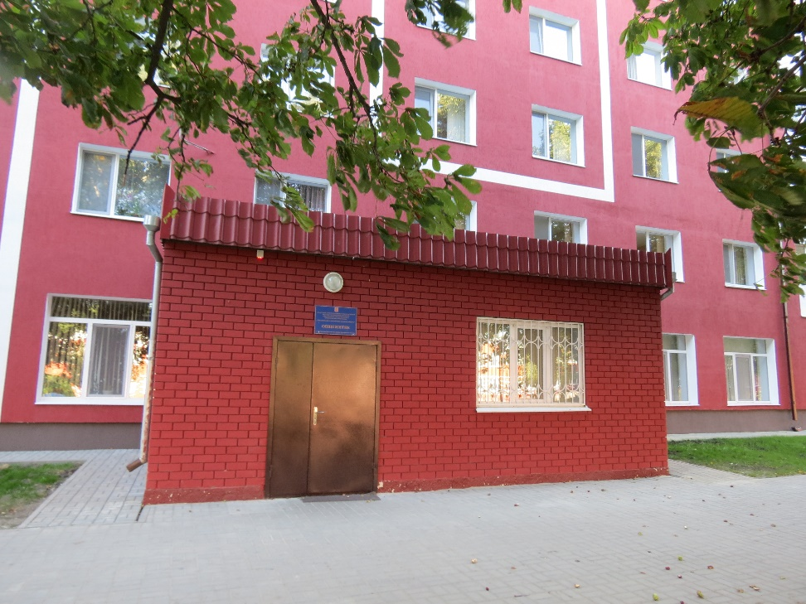
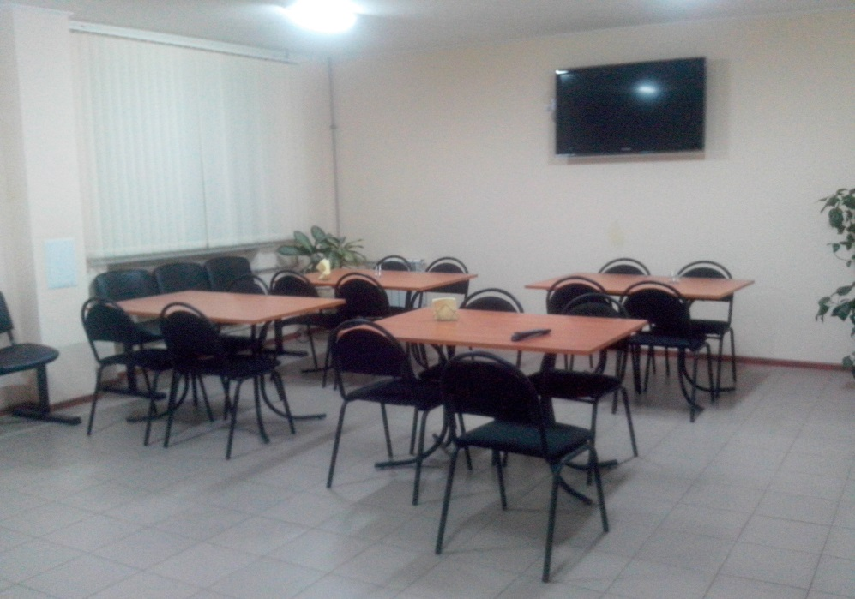
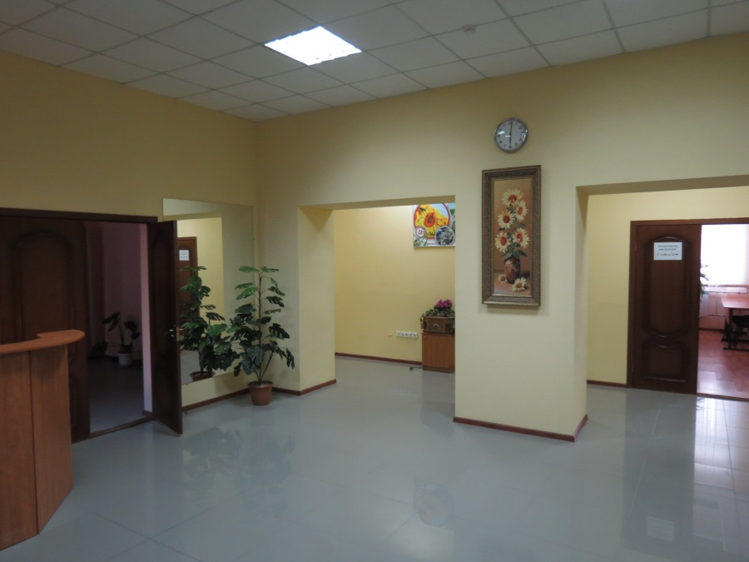
Территория общежития создает настроение, положительный эмоциональный фон.

Slide 4
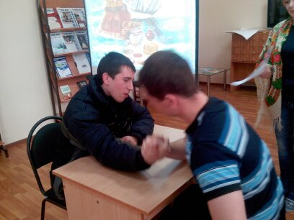
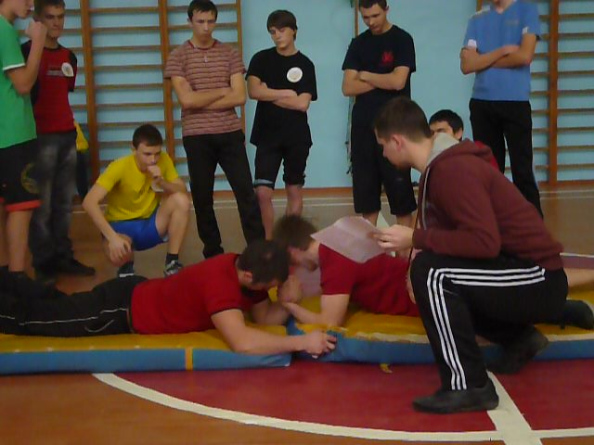
Спорт-это жизнь!!!

Slide 5
ДДД
Духовно - нравственное развитие - залог здорового образа жизни!

Slide 6
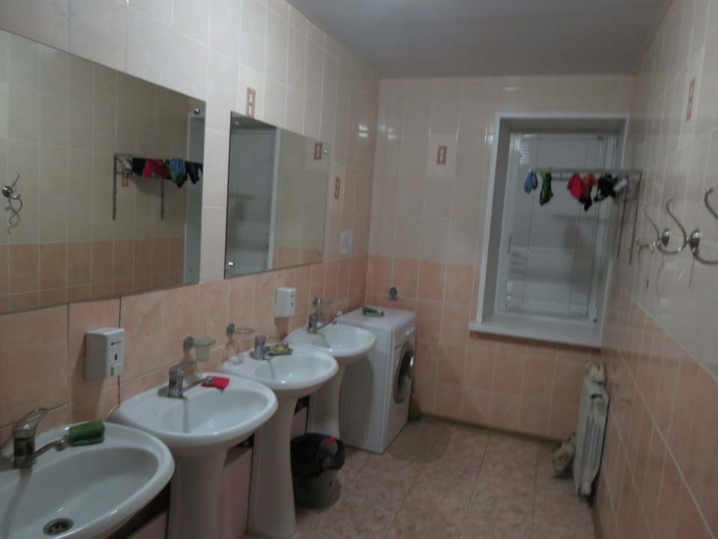
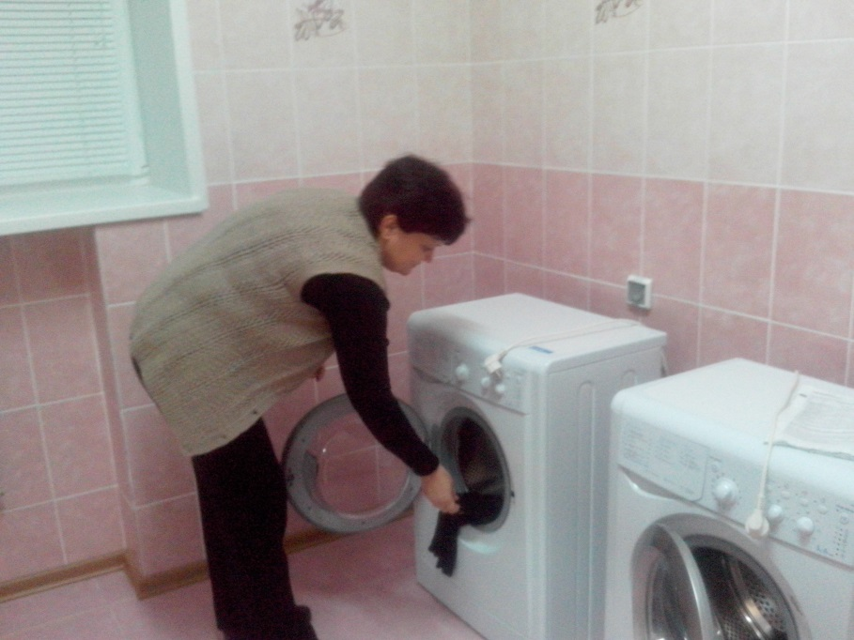
Лайфхак здорового образа жизни: проводите ежедневно влажную уборку помещений. Это позволит повысить иммунитет и настроение.
Чистота- залог здоровья!

Slide 7
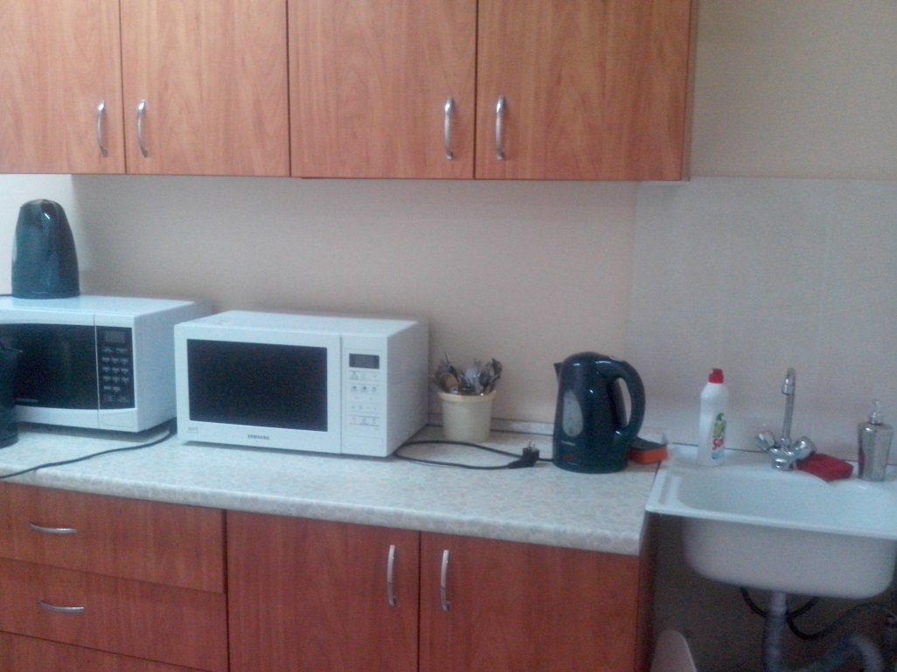
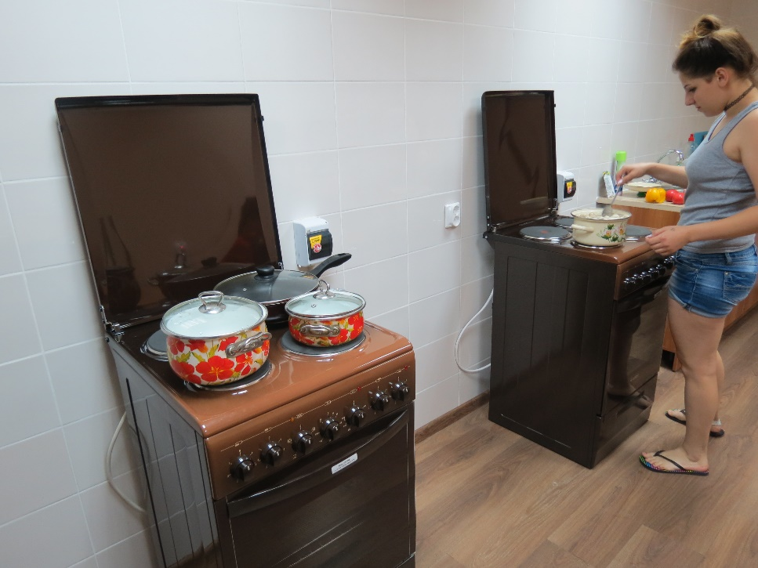
Лайфхак здорового образа жизни:
Не ешьте слишком много. Вместо привычных 2.500 калорий обходитесь 1.500. Это способствует поддержанию активности клеток, их разгрузке. Также не следует впадать в крайность и есть слишком мало.
Буфет и кухня в общежитии оснащены микроволновками, чайниками и холодильниками.

Slide 8
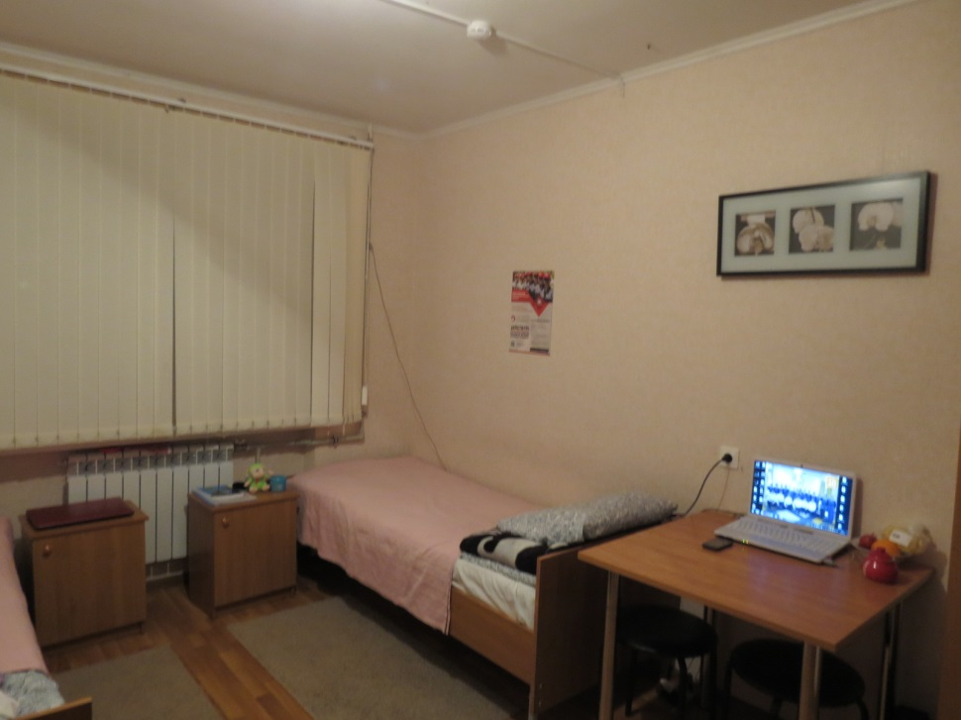
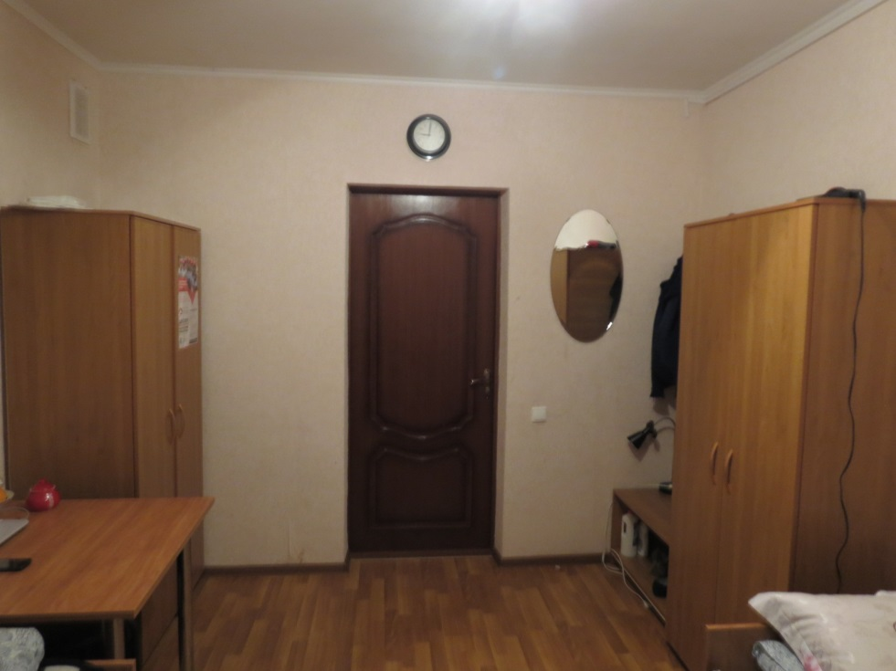
Лайфхак здорового образа жизни: спать лучше в прохладной комнате (при температуре 17-18 градусов), это способствует сохранению молодости. Дело в том, что и от температуры окружающей среды зависят обмен веществ в организме и проявление возрастных особенностей.
В нашем общежитии созданы все условия для крепкого и здорового сна.

Slide 9
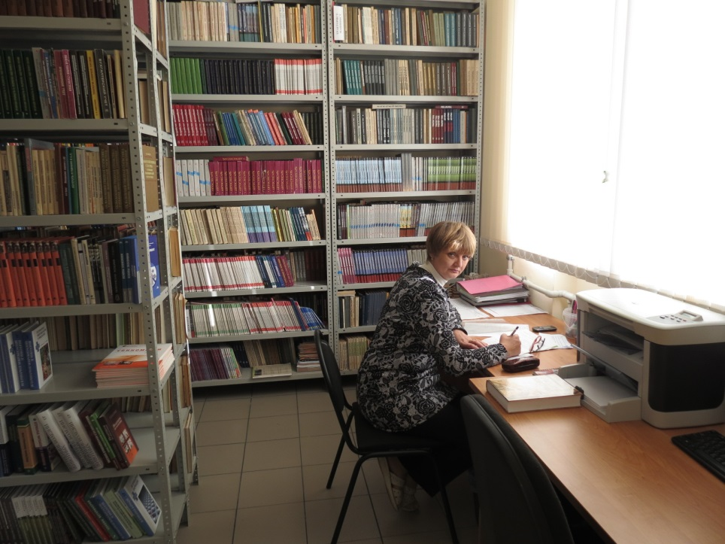
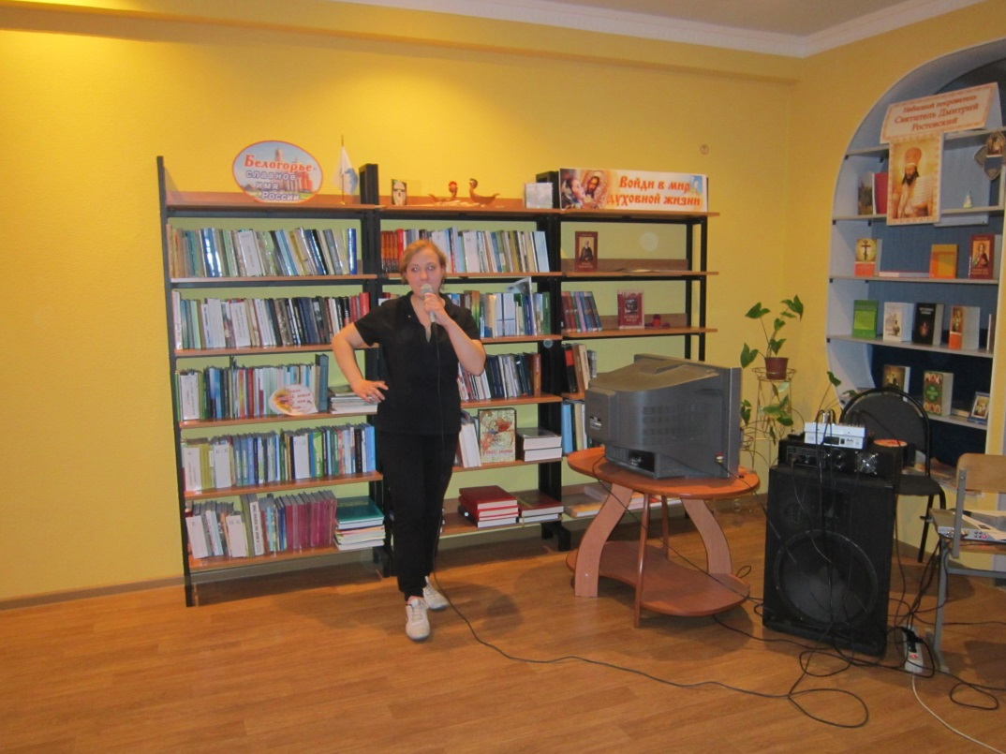
Библиотека развивает моральное здоровье обучающихся

Slide 10
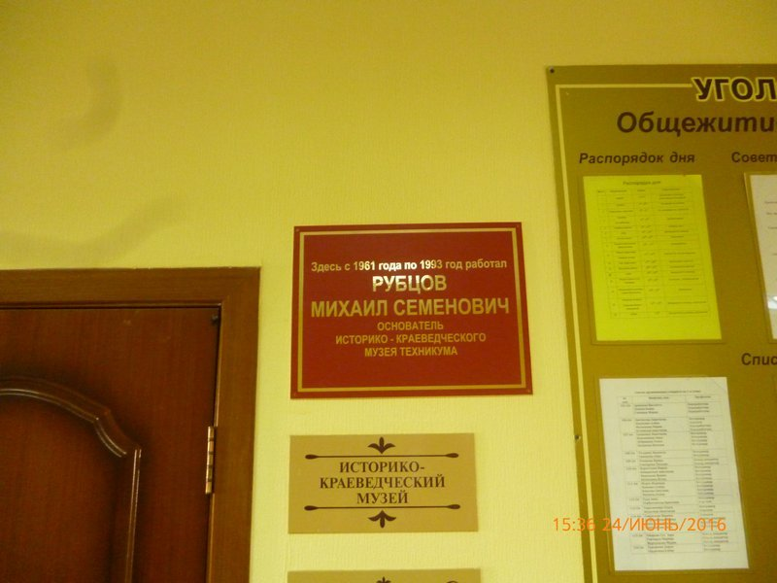
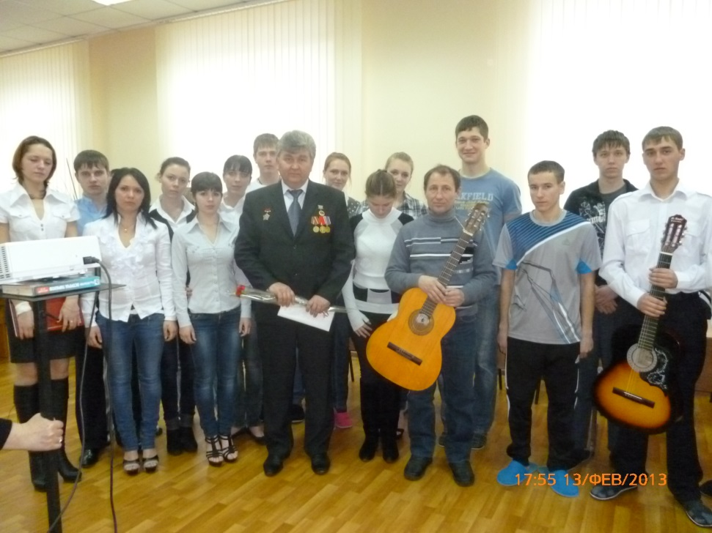
Ничто не забыто, никто не забыт…
В общежитие располагается Историко-краеведческий музей, экспонаты которого пополнят обучающиеся техникума

Slide 11
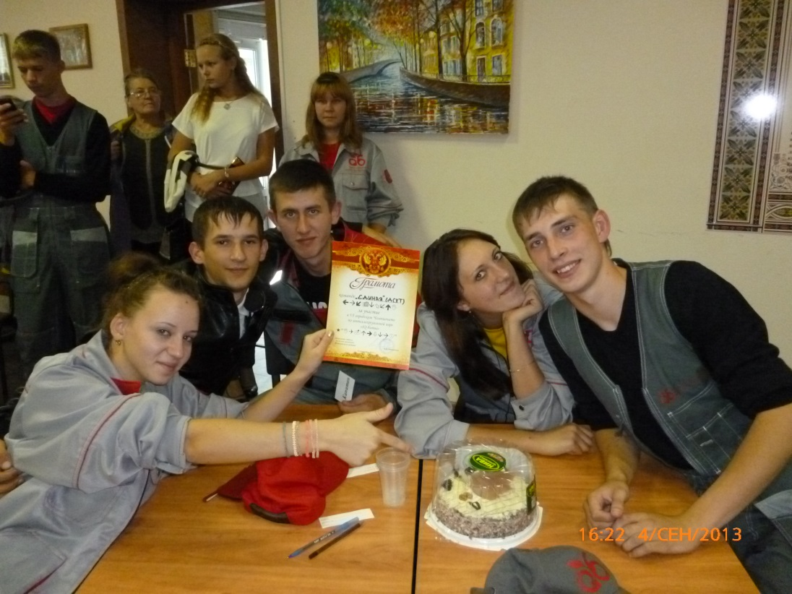
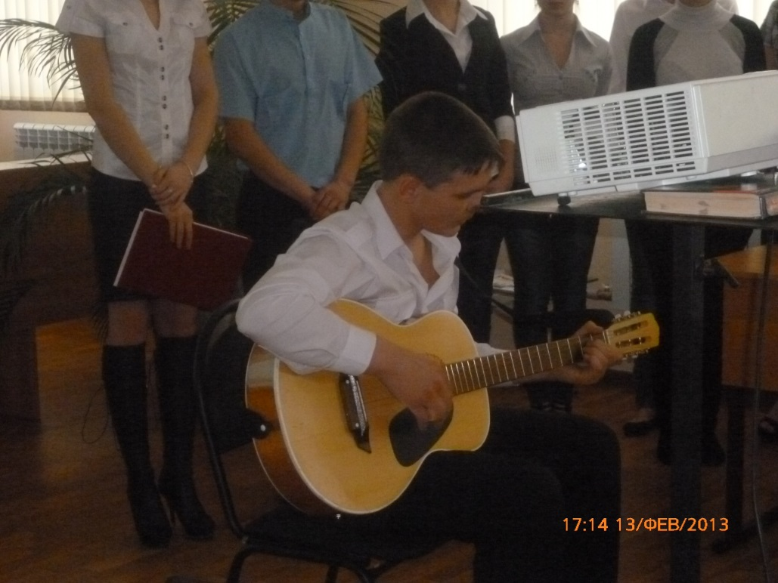
Лайфхак здорового образа жизни: дольше сохранить молодость помогут дружба и любовь, поэтому найдите себе друзей и занимайтесь вместе творчеством. Укреплению иммунной системы способствует гормон счастья (эндорфин).

Slide 14
Спасибо за внимание.

